Slide 1
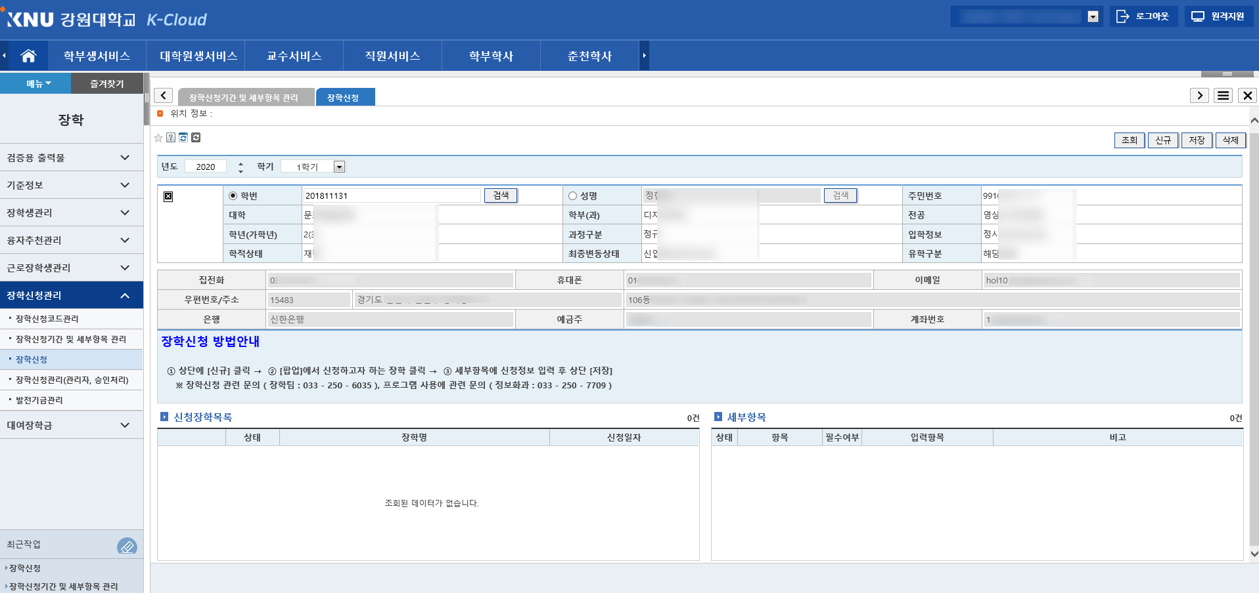
★ 관리자용 장학신청화면
** 온라인 장학 신청이 어려운 학생 및 신청 기간 외에 장학을 추가로 신청하는 경우 : 학과/단과대학 담당자가 장학 신청 가능
학번 또는 성명 조회가능

Slide 2
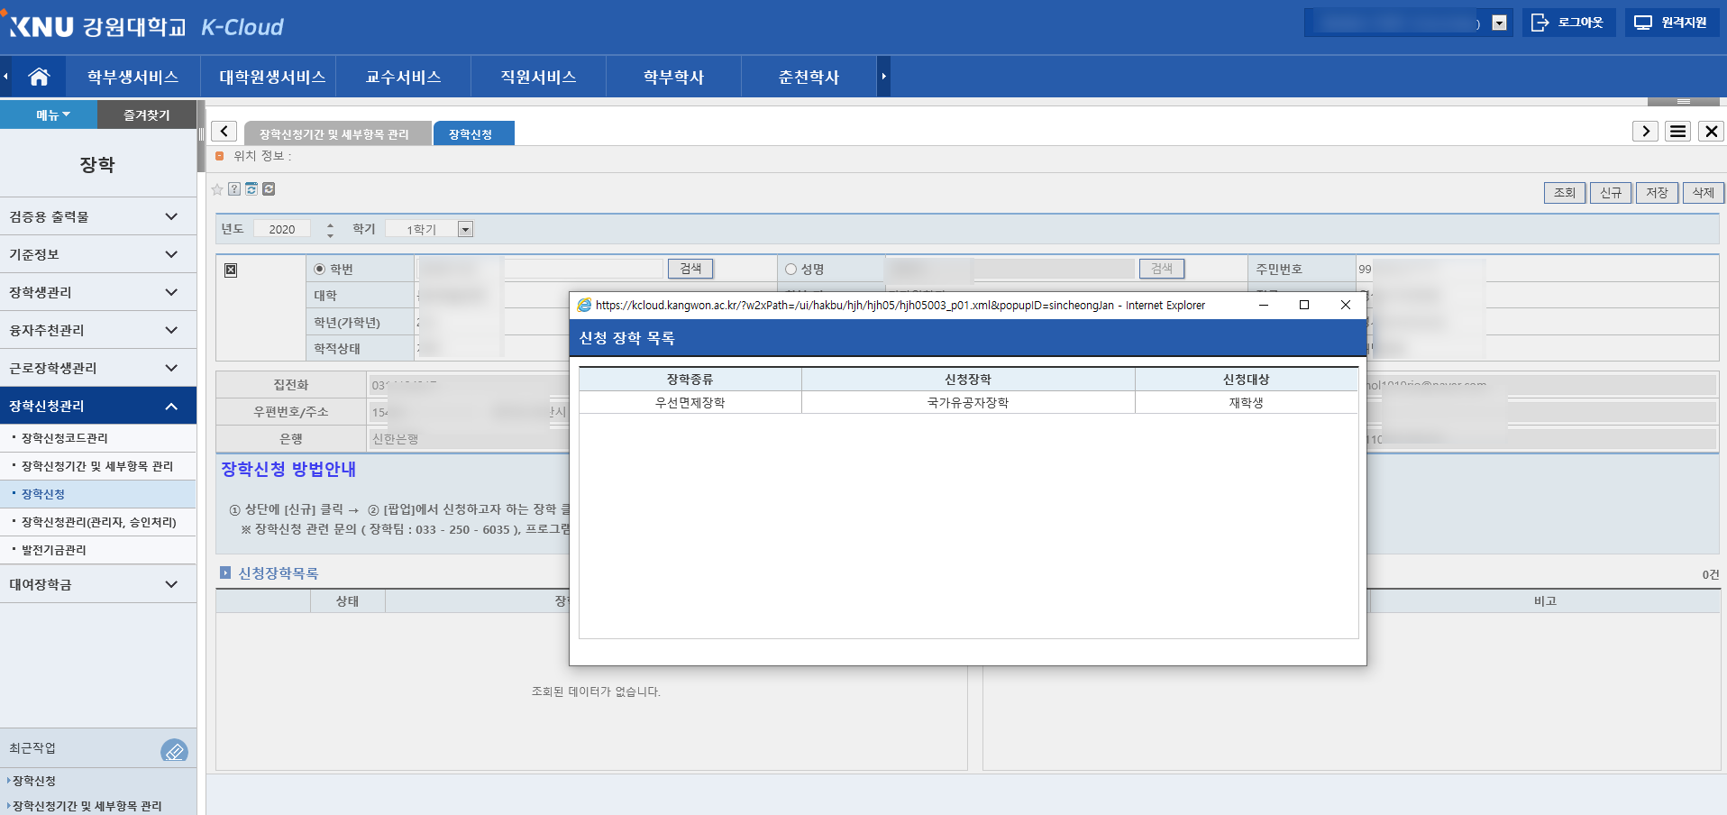
신규 버튼 클릭시 신청가능한 장학목록 팝업
신청하고자 하는 장학 더블클릭

Slide 3
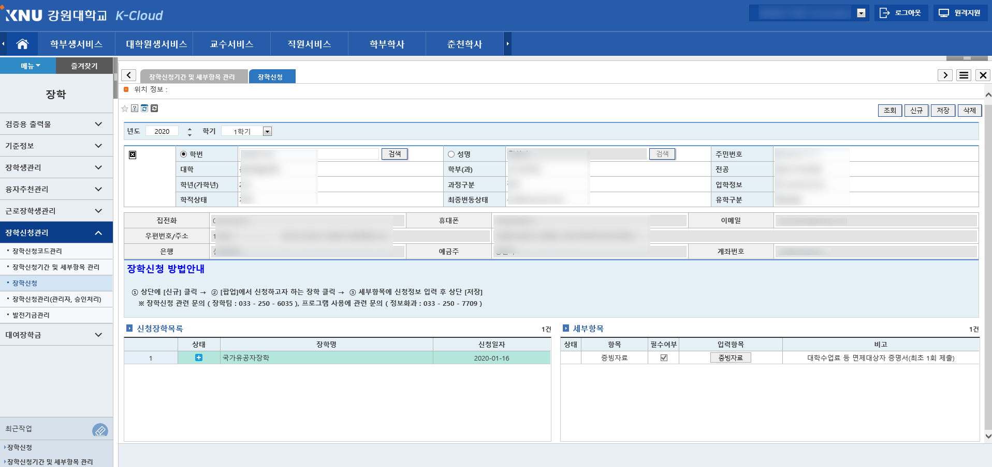
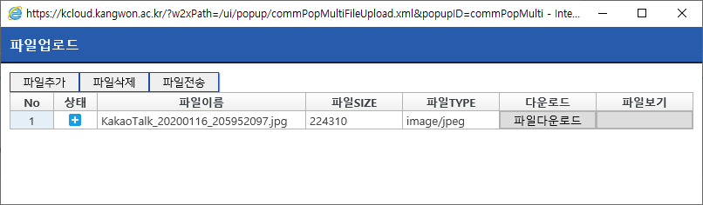
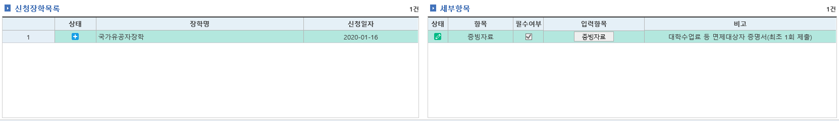
신청항목별 세부항목 입력 및 증빙자료 업로드
파일업로드의 경우 반드시 파일전송을 해야함
모든 입력이 끝나면 상단에 저장버튼 클릭

Slide 4
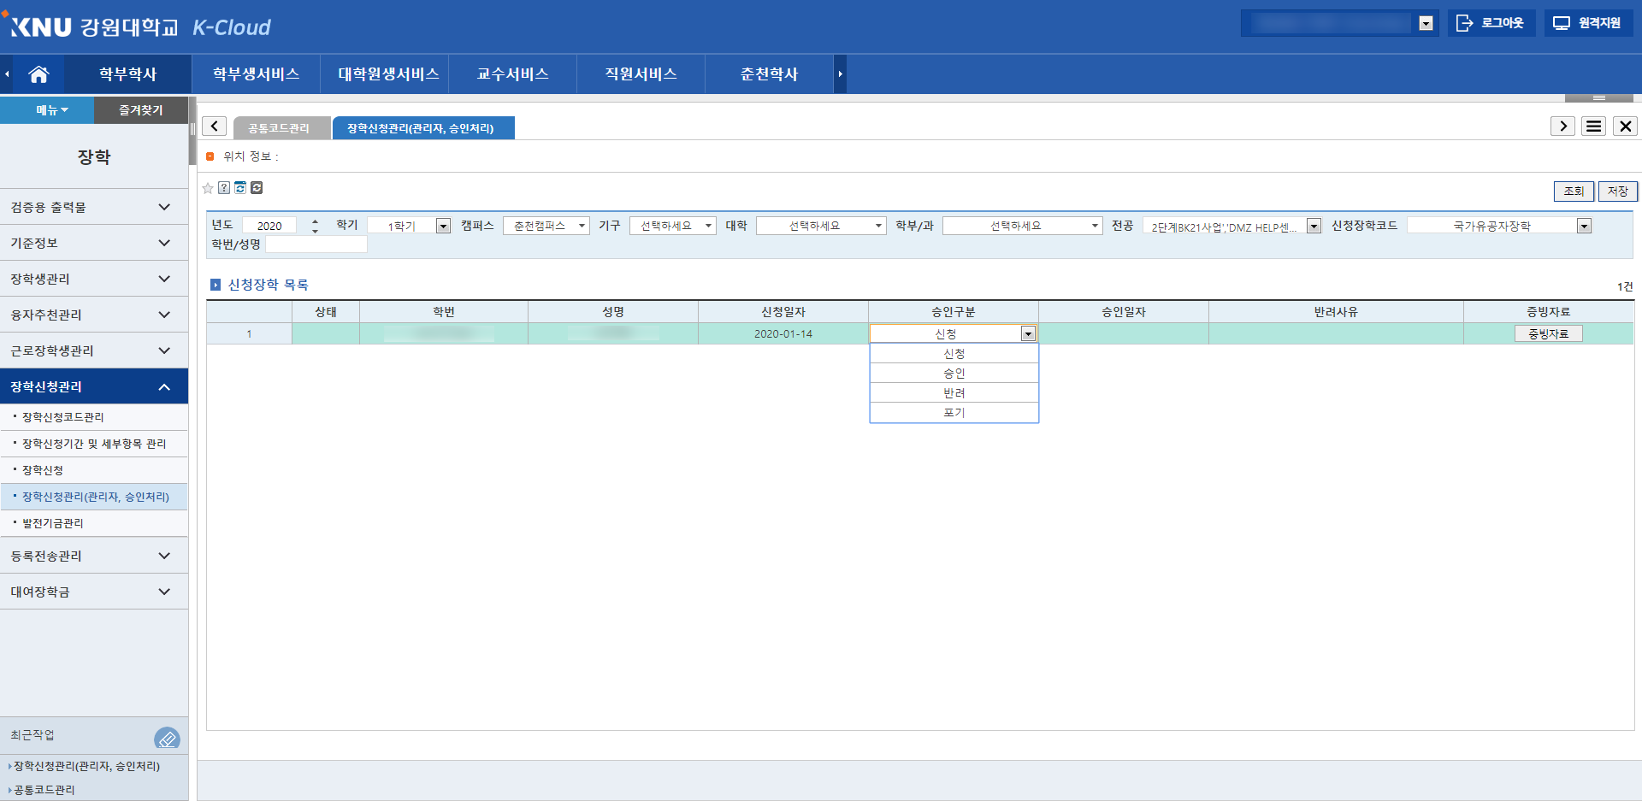
★ 장학 승인 화면 : 학부학사 > 장학 > 장학신청관리(관리자, 승인처리)
장학신청자료(명단) 출력 : 학부학사 > 장학 > 장학신청관리 > 장학신청자료 출력 (장학신청 현황)
작업하고자 하는 신청장학코드 선택 후 조회
증빙자료 및 세부입력항목을 반드시 확인 한 후 승인 처리

